Slide 1
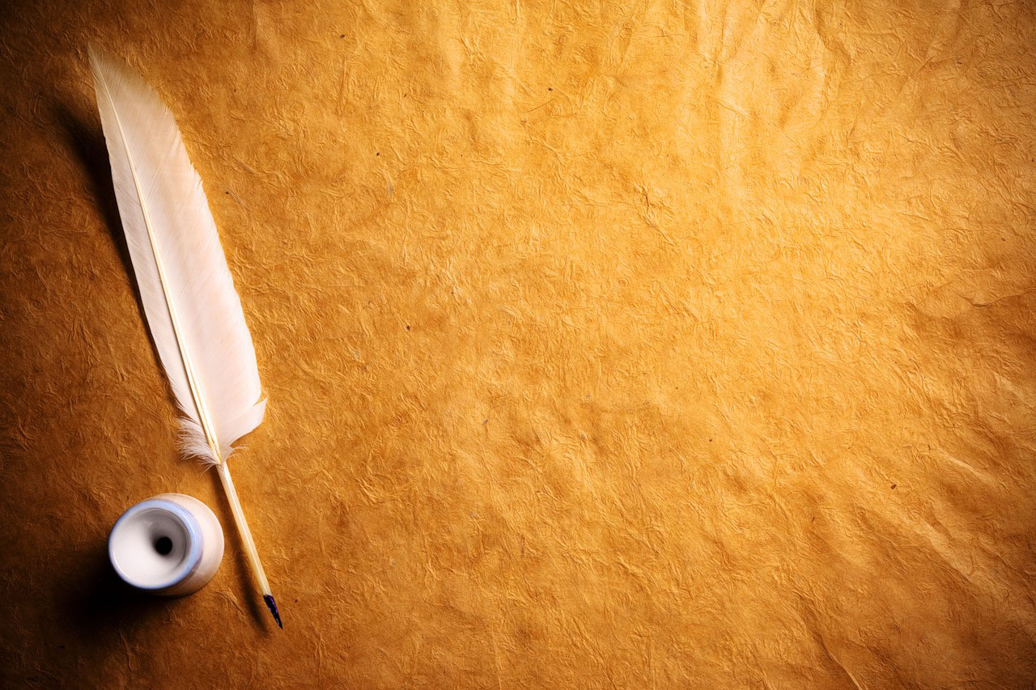
Решение старинных задач
Автор: Воронцова Ольга Владимировна

Slide 2
Цели:
Развитие умения преодолевать трудности при решении задач, анализировать, рассуждать, выделять главное; развитие памяти, внимания, логического мышления; развитие вычислительных навыков, математической речи учащихся и самостоятельности в учебной деятельности;
воспитание интереса к истории математики, экономическое воспитание.

Slide 3
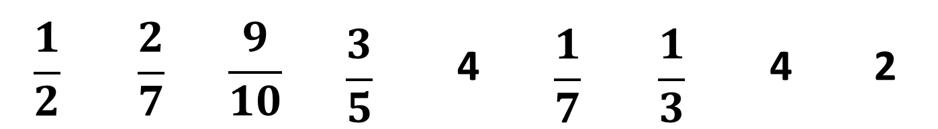
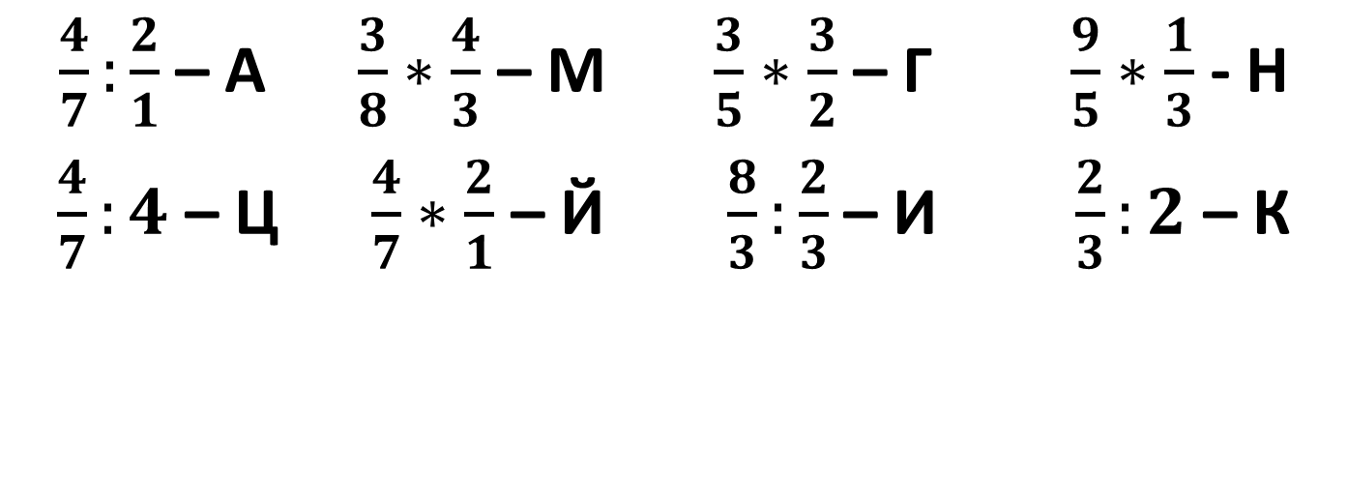
Устный счет
$\frac{4}{7}:\frac{2}{1}$ – А $\frac{3}{8}∗\frac{4}{3}$ – М $\frac{3}{5}∗\frac{3}{2}$ – Г $\frac{9}{5}∗\frac{1}{3}$ - Н
$\frac{4}{7}:4$ – Ц $\frac{4}{7}∗\frac{2}{1}$ – Й $\frac{8}{3}:\frac{2}{3}$ – И $\frac{2}{3}:2$ – К
$$\frac{1}{2}$$ | $$\frac{2}{7}$$ | $$\frac{9}{10}$$ | $$\frac{3}{5}$$ | 4 | $$\frac{1}{7}$$ | $$\frac{1}{3}$$ | 4 | 2
М
А
Г
Н
И
Ц
К
И
Й

Slide 4
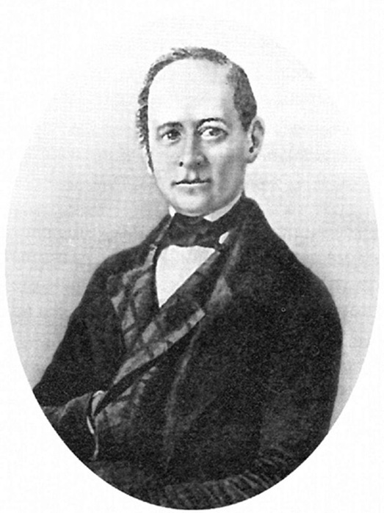
Леонтий Филиппович Магницкий
…
Математику, которой Магницкий занимался до конца жизни, в академии не преподавали. Следовательно, её Леонтий изучил самостоятельно
…

Slide 5
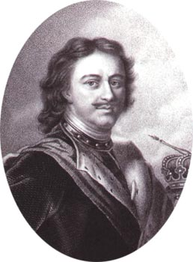
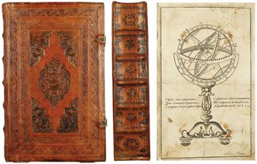
В Москве и произошла его встреча с Петром I, который умел находить людей, полезных для России, из каких бы слоев общества они ни происходили.
Именно по его указанию Магницкий и начал работу над «Арифметикой».

Slide 6
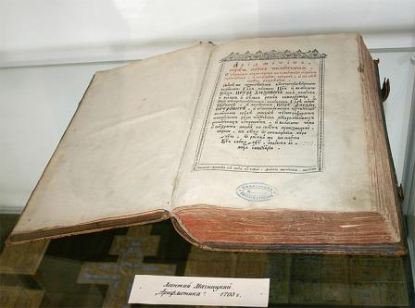
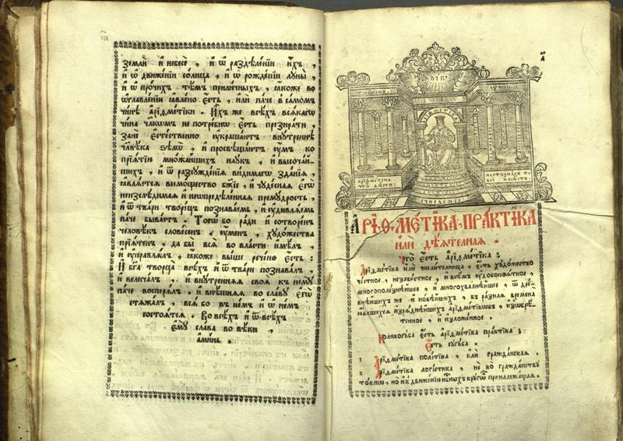
Учебник был написан и издан всего за два года. При этом он не являлся просто переводом иностранных учебников. Это полностью самостоятельный труд, причем даже отдаленно напоминающих его учебников в Европе в то время не существовало. В книге, содержащей более 600 страниц Магницкий не только стремился доходчиво разъяснить математические правила, но и побудить у учеников интерес к учебе.

Slide 7
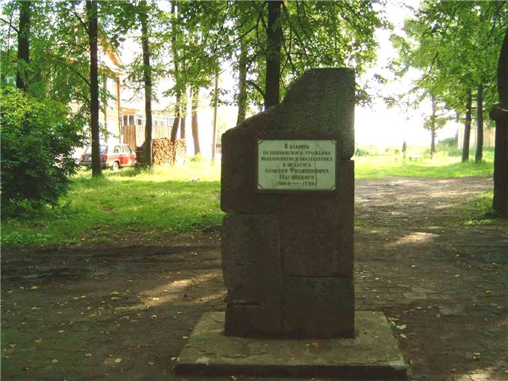
Памятник Л.Ф. Магницкому в деревне Осташково

Slide 8


Условные знаки
Слайд КАРТА – чтобы перейти к нужному слайду необходимо щелкнуть на картинку
Стрелка - возвращение к КАРТЕ
Ключ - переход к слайду с ответом

Slide 9
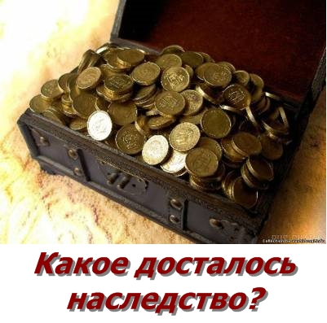
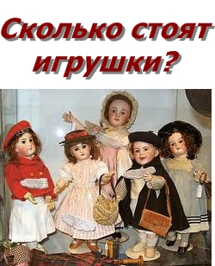
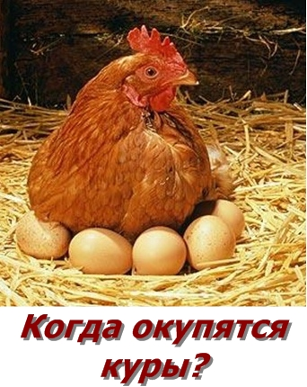



Карта

Slide 10

Наследство
Некто оставил в наследство жене, дочери и трем сыновьям 48000 рублей и завещал жене 1/8 всей суммы, а каждому из сыновей вдвое больше, чем дочери. Сколько досталось каждому из наследников?

Slide 11
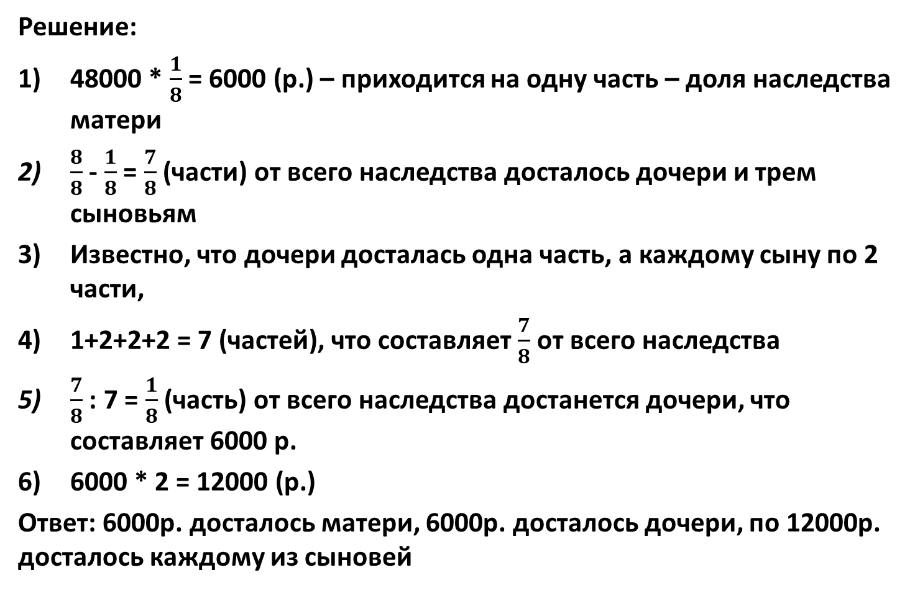
Решение:
48000 * $\frac{1}{8}$ = 6000 (р.) – приходится на одну часть – доля наследства матери
$\frac{8}{8}$ - $\frac{1}{8}$ = $\frac{7}{8}$ (части) от всего наследства досталось дочери и трем сыновьям
Известно, что дочери досталась одна часть, а каждому сыну по 2 части,
1+2+2+2 = 7 (частей), что составляет $\frac{7}{8}$ от всего наследства
$\frac{7}{8}$ : 7 = $\frac{1}{8}$ (часть) от всего наследства достанется дочери, что составляет 6000 р.
6000 * 2 = 12000 (р.)
Ответ: 6000р. досталось матери, 6000р. досталось дочери, по 12000р. досталось каждому из сыновей

Slide 12
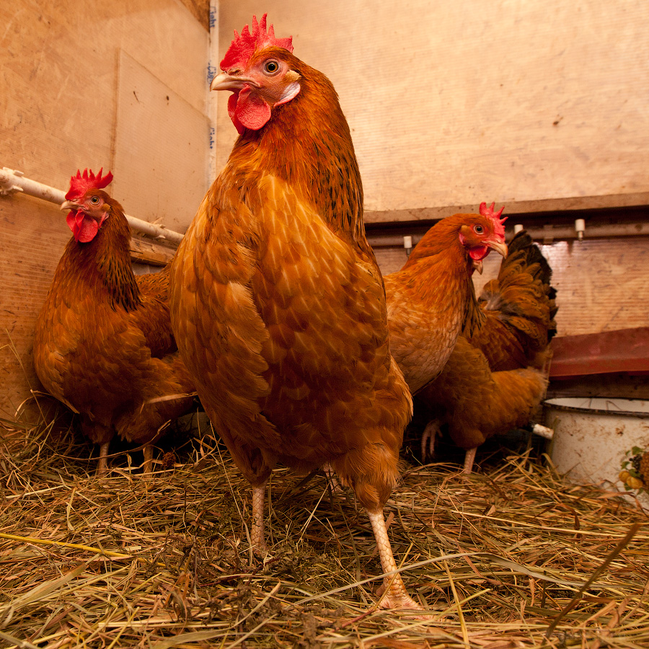
За какое время окупятся куры?
Один человек купил три курицы и заплатил за них 46 копеек. Первая курица несла по 3 яйца через 4 дня, вторая — по 2 яйца через 3 дня, а третья — по 1 яйцу через 2 дня.
Продавал он яйца по 5 штук за полкопейки.
За какое время окупятся куры?

Slide 13
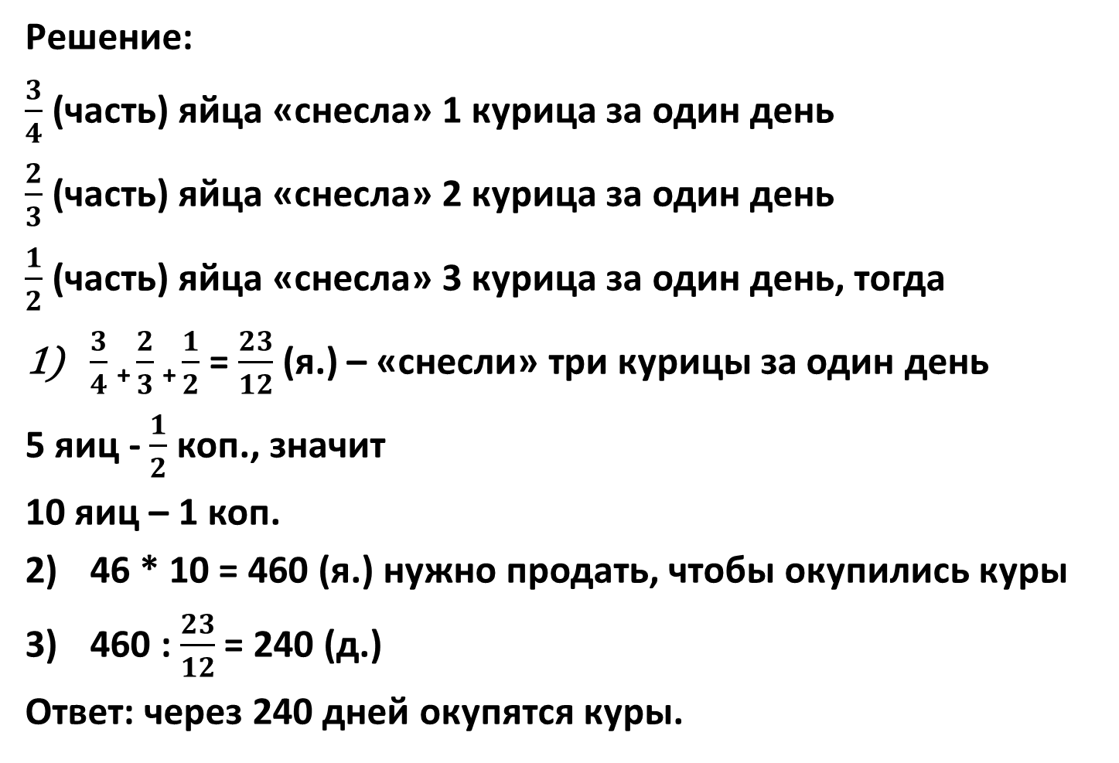
Решение:
$\frac{3}{4}$ (часть) яйца «снесла» 1 курица за один день
$\frac{2}{3}$ (часть) яйца «снесла» 2 курица за один день
$\frac{1}{2}$ (часть) яйца «снесла» 3 курица за один день, тогда
$\frac{3}{4}$ ₊ $\frac{2}{3}$ ₊ $\frac{1}{2}$ = $\frac{23}{12}$ (я.) – «снесли» три курицы за один день
5 яиц - $\frac{1}{2}$ коп., значит
10 яиц – 1 коп.
46 * 10 = 460 (я.) нужно продать, чтобы окупились куры
460 : $\frac{23}{12}$ = 240 (д.)
Ответ: через 240 дней окупятся куры.

Slide 14


Slide 15
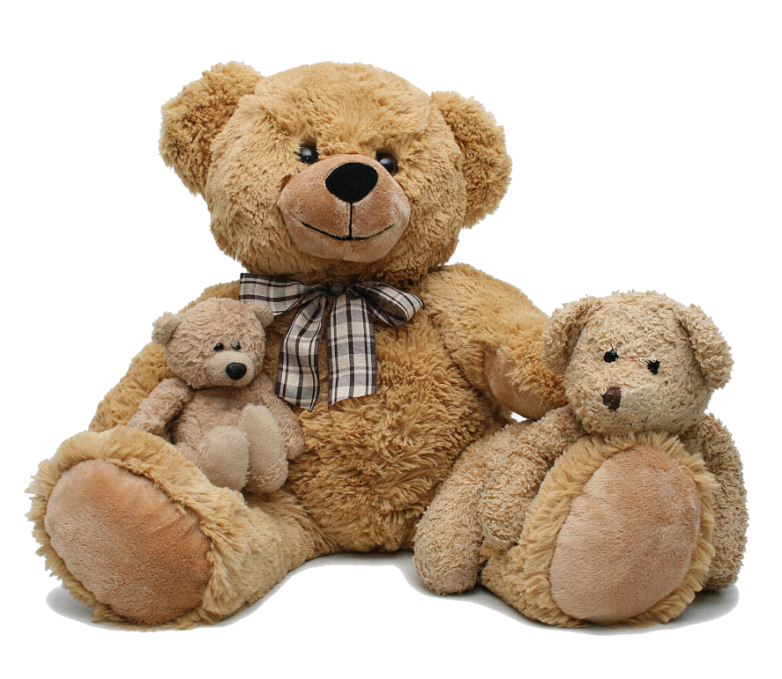
Покупка игрушек
Некто пришел в ряд, купил игрушек для малых ребят. За первую игрушку заплатил 1/5 часть всех своих денег,
за другую - 3/7 остатка от первой покупки. За третью игрушку заплатил 3/5 остатка от второй покупки, а по приезде в дом нашел остальных в кошельке денег 1руб 92 коп. Спрашивается, сколько в кошельке денег было и сколько за каждую игрушку денег заплатили?

Slide 16
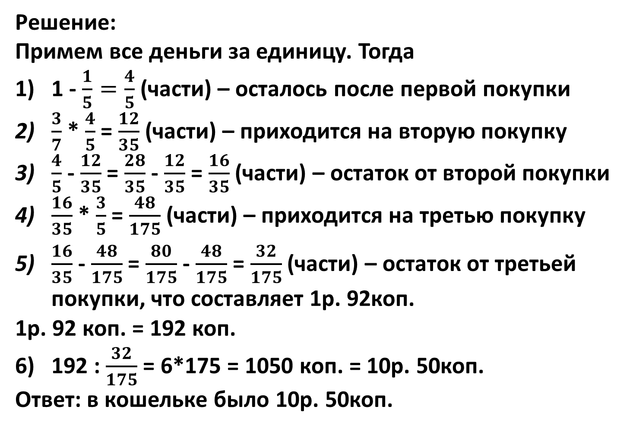
Решение:
Примем все деньги за единицу. Тогда
1 - $\frac{1}{5}=\frac{4}{5}$ (части) – осталось после первой покупки
$\frac{3}{7}$ * $\frac{4}{5}$ = $\frac{12}{35}$ (части) – приходится на вторую покупку
$\frac{4}{5}$ - $\frac{12}{35}$ = $\frac{28}{35}$ - $\frac{12}{35}$ = $\frac{16}{35}$ (части) – остаток от второй покупки
$\frac{16}{35}$ * $\frac{3}{5}$ = $\frac{48}{175}$ (части) – приходится на третью покупку
$\frac{16}{35}$ - $\frac{48}{175}$ = $\frac{80}{175}$ - $\frac{48}{175}$ = $\frac{32}{175}$ (части) – остаток от третьей
покупки, что составляет 1р. 92коп.
1р. 92 коп. = 192 коп.
6) 192 : $\frac{32}{175}$ = 6*175 = 1050 коп. = 10р. 50коп.
Ответ: в кошельке было 10р. 50коп.

Slide 17
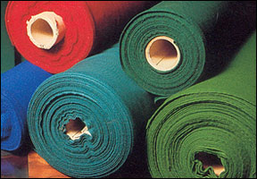
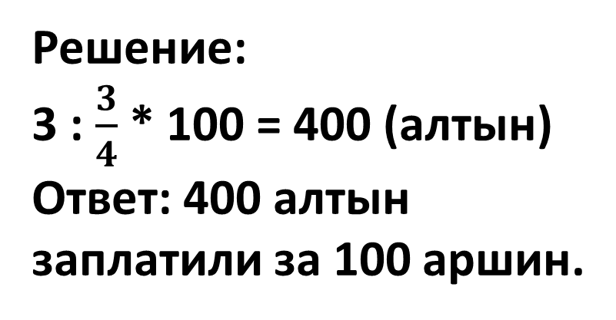
Самостоятельная работа
Некто купил 3/4 аршина сукна и заплатил за них 3 алтына.
Сколько надо заплатить за 100 аршин такого же сукна?
Решение:
3 : $\frac{3}{4}$ * 100 = 400 (алтын)
Ответ: 400 алтын заплатили за 100 аршин.

Slide 18
Спасибо за внимание!

Slide 19
Использованные источники:
Физминутка
http://www.youtube.com/watch?v=SAWr-KZhD0E
Картинки
http://baikalpress.ru/images/editions/sm/2009/n17/8.jpg
http://uonb.ru/old/kniga_pam/collection/img/arifmetika/gravur_derevo.JPG
http://www.groni.ru/wp-content/uploads/2013/01/%D0%BC%D0%B8%D0%BD%D0%B8-%D0%BA%D1%83%D1%80%D1%8B.jpg
http://s018.radikal.ru/i512/1201/f2/f7d6865dcc40.png
http://moyhutor.net/wp-content/uploads/2012/07/kuri2.jpg
http://yoursmileys.ru/ismile/arrows/arrow0044.png
http://mr-stiher.ru/img/Key.png
http://tkani.tv/wp-content/uploads/2009/04/sukno.jpg
http://us.123rf.com/400wm/400/400/jara3000/jara30001109/jara3000110900005/10545373-noe-----n---------n------n-n-------n---eps-8.jpg
http://www.hrono.ru/img/monarhi/petr1_1725.jpg
http://maria123.ucoz.ru/magniz.jpg
http://matemonline.com/wp-content/uploads/2012/04/arifmetika_magnickogo.jpg
Текст, задачи
http://matematika.gym075.edusite.ru/zadachki/denegnir-racheti-1.html
http://www.pavelbers.com/Arifmetika%20Magnizkogo.htm
http://ru.wikipedia.org/wiki/%D0%9C%D0%B0%D0%B3%D0%BD%D0%B8%D1%86%D0%BA%D0%B8%D0%B9,_%D0%9B%D0%B5%D0%BE%D0%BD%D1%82%D0%B8%D0%B9_%D0%A4%D0%B8%D0%BB%D0%B8%D0%BF%D0%BF%D0%BE%D0%B2%D0%B8%D1%87
http://www.shevkin.ru/?action=Page&ID=399
http://borisova-irino4ka.narod.ru/olderfiles/2/tekstovye_zadachi_po_matematike.pdf
http://matematika.gym075.edusite.ru/magnickiy.html

